Slide 1

Обзор платформы Windows Azure
Комягин Павел
ВМИ-115

Slide 2
Ключевые компоненты
Windows Azure
SQL Azure
AppFabric

Slide 3

Организация работы в Windows Azure
SQL Azure
Приложения
AppFabric
Windows Azure
Приложения
Сервер
Десктоп
Мобильные
Другие
3

Slide 4


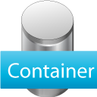

Облачная ОС
Compute
Storage
Virtual Network
Код запускается в web-роли или рабочей роли
  Windows Server 2008 R2 в XS, S, M, L и XL версиях
Масштабируемое хранилище до 100 Тб
  типы Blob, Table и Queue
Безопасное сетевое соединение между облаком и софтом
4
Notes:
Приложения на платформе Windows Azure используют вычислительные ресурсы через вычислительные контейнеры, которые называются ролями. Существуют три типа ролей: веб-роль, рабочая роль и роль виртуальной машины. Ниже перечислены основные варианты и шаблоны применения ролей.
Веб-приложения
Веб-роли в Windows Azure имеют особое назначение: предоставление выделенного веб-сервера служб IIS для размещения интерфейсных веб-приложений. Веб-роли позволяют легко и быстро развертывать веб-приложения с последующим масштабированием вычислительных ресурсов в соответствии с потребностями.
Серверные приложения
Приложения, размещенные в рабочих ролях, могут выполнять асинхронные, продолжительные или непрерывные задачи независимо от действий пользователей. Изоляция фоновых процессов приложения в рабочей роли и размещение интерфейсной части в веб-роли позволяет эффективнее распределить логику приложения и более точно управлять масштабированием приложения.
Приложения прежних версий
Роли виртуальной машины (уже выпущена бета-версия) позволяют разворачивать в Windows Azure пользовательский образ Windows Server 2008 R2 (Enterprise или Standard). Роль виртуальной машины используется, когда для работы приложения требуется внести в настройки серверной ОС большое количество изменений и этот процесс невозможно автоматизировать. Роль виртуальной машины позволяет полностью контролировать среду выполнения приложения и переносить существующие приложения в облако

Slide 5

Приложение
Compute
Storage
Конфиг
Fabric
AppFabric
Applications
Windows Azure
SQL Azure
Applications
Server
Desktop
Mobile
Others
5

Slide 6
Цены среды выполнения приложений
Размер виртуальной машины | Число ядер ЦП | Память | Стоимость за час
Очень мелкий | В общем доступе | 768 МБ | $0.02
Мелкий | 1 | 1,75 ГБ | $0.12
Средний | 2 | 3,5 ГБ | $0.24
Крупный | 4 | 7 ГБ | $0.48
Очень крупный | 8 | 14 ГБ | $0.96
6

Slide 7




База данных как сервис
Database
Reporting
Data Sync
7

Slide 8
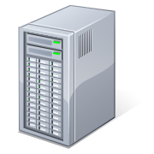
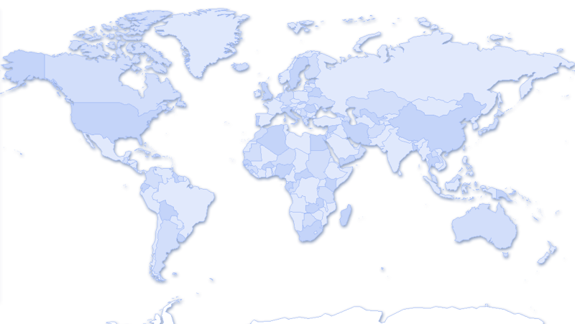
SQL Azure Database
Физические копии
Логическая
база
Копия 1
DB
Копия 2
Копия 3
8

Slide 9
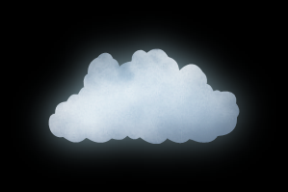









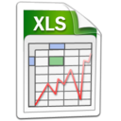

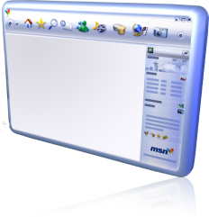





SQL Azure Reporting
Основан на SQL Server Reporting Services
Экспорт в Excel, PDF, CSV
Визуализация: карты, графики, диаграммы
Web Role
Reporting
9

Slide 10











SQL Azure Data Sync
Однонаправленная или двунаправленная передача данных между базами данных SQL Azure и локальными базами данных SQL Server, либо между базами SQL Azure
10

Slide 11
Цены базы данных SQL Azure
Размер базы данных | Цена за базу данных в месяц
0–100 МБ | Четкий тариф $4.995
Более 100 МБ и до 1 ГБ | Четкий тариф $9.99
Более 1 ГБ и до 10 ГБ | $9.99 за первый ГБ, $3.996 за каждый дополнительный ГБ
Более 10 ГБ и до 50 ГБ | $45.954 за первые 10 ГБ, $1.998 за каждый дополнительный ГБ
Более 50 ГБ и до 150 ГБ | $125.874 за первые 50 ГБ, $0.999 за каждый дополнительный ГБ
11

Slide 12




Windows Azure AppFabric
Service Bus
Access Control
Caching
Service Bus обеспечивает обмен сообщениями и позволяет связывать приложения в частном облаке с приложениями Windows Azure
Access Control Service управляет доступом к приложениям, авторизацией и аутентификацией
AppFabric Caching предоставляет распределённый кэш для приложений Windows Azure
12

Slide 13
Цены использования кэша
Кэш тарифицируется по размеру кэша за месяц.
Размер/метрика | Ежемесячная плата
Кэш 128 МБ | $45.00
Кэш 256 МБ | $55.00
Кэш 512 МБ | $75.00
Кэш 1 ГБ | $110.00
Кэш 2 ГБ | $180.00
Кэш 4 ГБ | $325.00
13

Slide 14
Спасибо за внимание!

